Slide 1
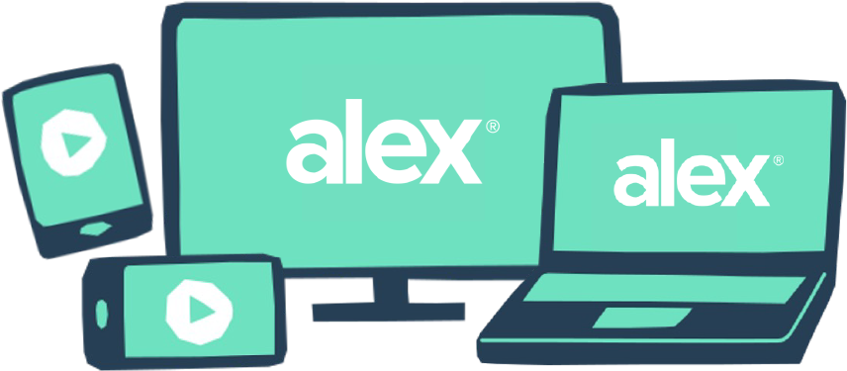
PREGUNTA DE BENEFICIOS?
Pregúntale al chat primero.
Chat, nuestro chatbot de beneficios impulsado por ALEX, está disponible las 24 horas del día, los 7 días de la semana para brindarle respuestas instantáneas a todas sus preguntas urgentes sobre beneficios.
EL CHAT ES EXCELENTE PARA:
¿No estás segura de qué preguntar?
Buscar detalles del plan
Rastrear Enclaces de cuentas
Decodificar el vocabulario de los beneficios
Preguntas rápidas fuera del horario laboral (incluso cuando el resto de su equipo de beneficios está durmiendo)
Comience con una de estas preguntas comunes:
¿Cuál es mi deducible?Como esta cubierta la salud mental?
¿Cómo encuentro un médico dentro de la red?
¿Cómo me comunico con RRHH?
¿ Qué es mi PAE?
¿Cómo contribuyo a mi 401k?
CÓDIGO QR AQUÍ
Pruébelo ahora en <sampleURL.com>
TU LOGOTIPO AQUÍ

